Slide 1
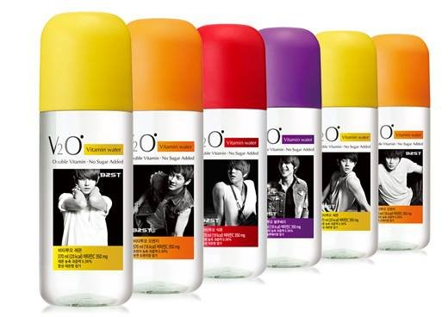
圖解基礎詞彙 02 飲料名稱
本教材內容僅供會員個人學習用，擅自重製、改作、編輯、共同使用、轉借出租、公開放映等，皆須經著作所有人同意，違反者除民事賠償外，也須負刑事責任。

Slide 2
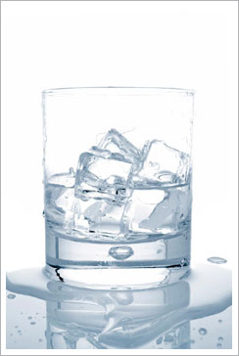
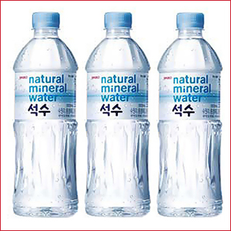
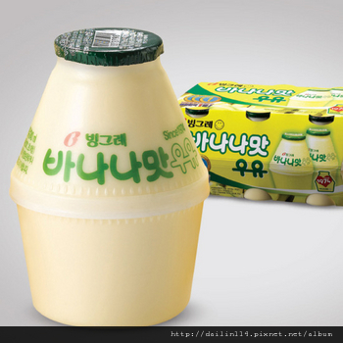
圖解基礎詞彙 02 飲料名稱
바나나우유
香蕉牛奶
아이스
워터
冰水
미네랄 워터 礦泉水

Slide 3
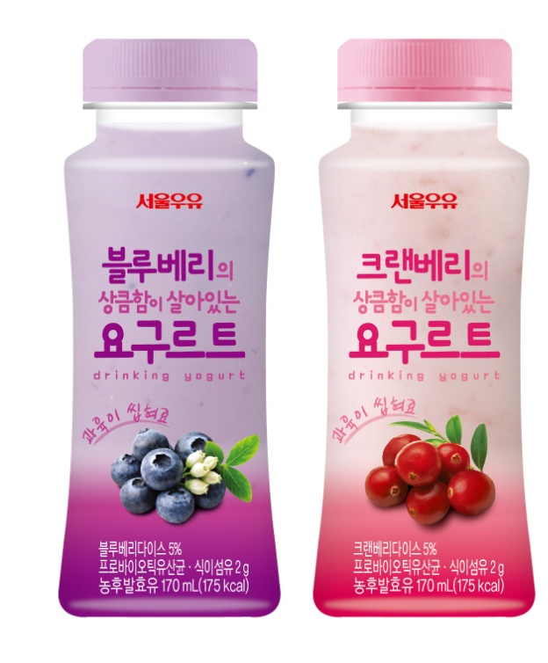
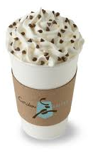
圖解基礎詞彙 02 飲料名稱
우유
牛奶
요구르트 乳酸菌
飲料
핫코코아 熱可可

Slide 4
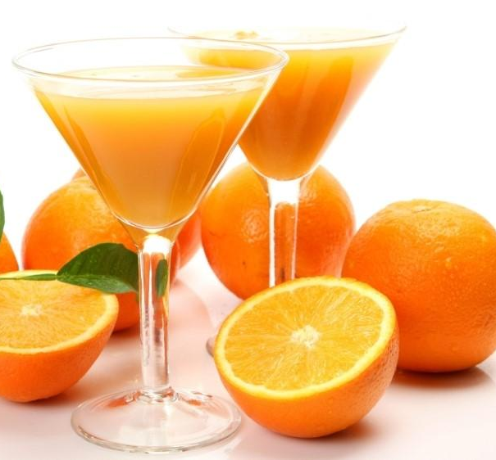
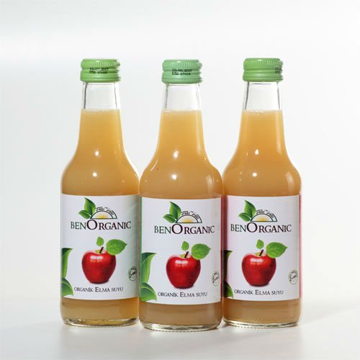
圖解基礎詞彙 02 飲料名稱
사과주스
蘋果汁
오렌지
주스
柳橙汁
주스 果汁

Slide 5
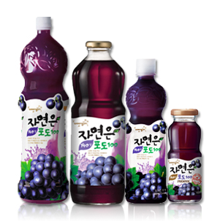
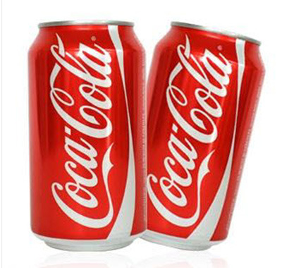
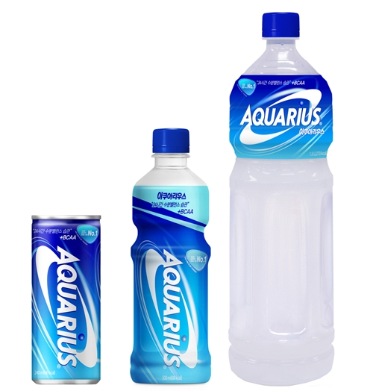
圖解基礎詞彙 02 飲料名稱
이온음료
運動飲料
포도주스 葡萄汁
콜라 可樂

Slide 6
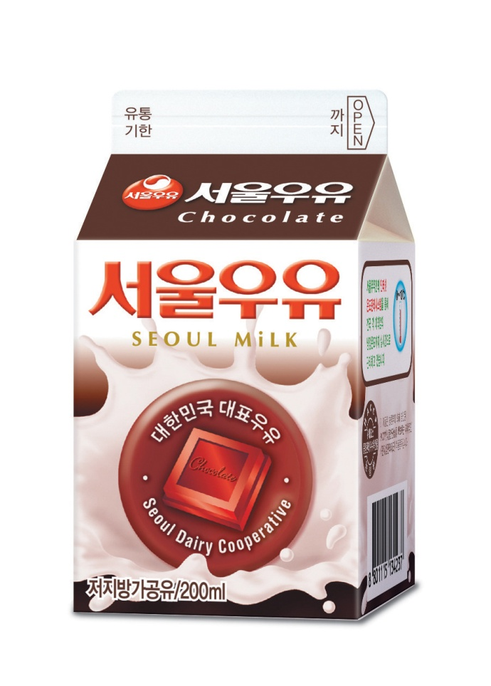
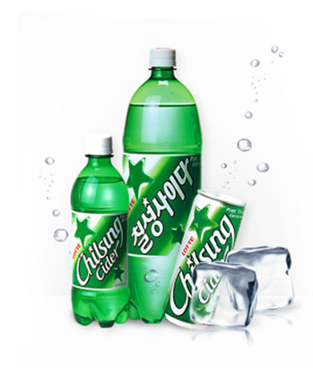
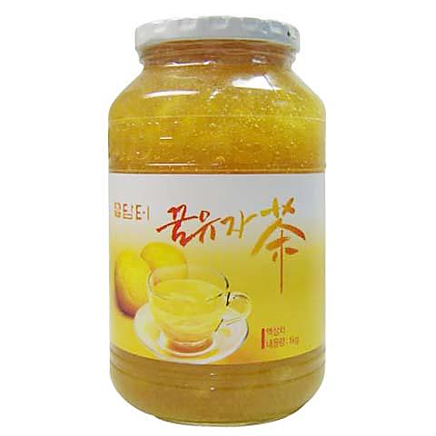
圖解基礎詞彙 02 飲料名稱
유자차
柚子茶
사이다 蘇打
초코우유 巧克力牛奶

